Slide 1
আজকের মাল্টিমিডিয়া ক্লাসে সবাইকে--
শুভেচ্ছা ও স্বাগতম

Slide 2
পরিচিতি
শিক্ষক পরিচিতি
পাঠ পরিচিতি
দিলীপ চন্দ্র সরকার
সহকারী শিক্ষক
হযরত শাহ তাজউদ্দীন কোরেশী (রঃ) উচ্চ বিদ্যালয়
নবীগঞ্জ-হবিগঞ্জ।
মোবাইল-০১৭৬৫২১৯২৯২
E-mail-csdil24@gmail.com
শ্রেনী-9ম
বিষয়ঃ হিন্দুধর্ম
অধ্যায়ঃ ২য়
সময়ঃ50
তারিখঃ

Slide 3
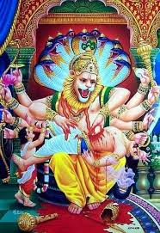
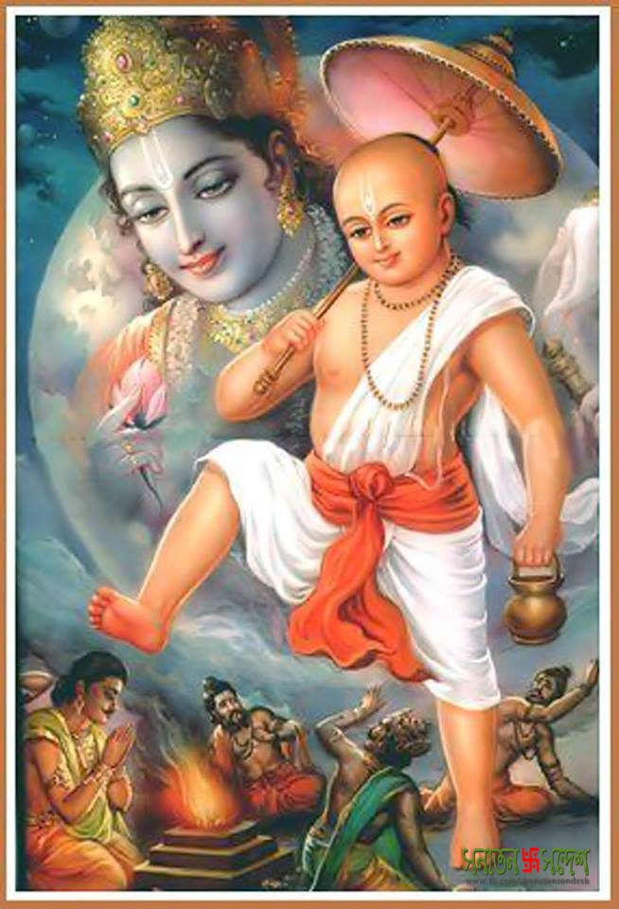
ছবিতে তোমরা কি দেখতে পাচ্ছি?
নৃসিংহ অবতার
বামন অবতার

Slide 4
আজকের পাঠের বিষয়-
অবতার

Slide 5
শিখনফল
পাঠ শেষে শিক্ষার্থীরা যা শিখবে—
১। অবতার শব্দের অর্থ বলতে পারবে;
২। দশ অবতারের নাম বলতে পারবে;
৩। ভগবান বিষ্ণু পৃথিবীতে অবতীর্ণ হওয়ার কারণ ব্যাখ্যা করতে পারবে।

Slide 6
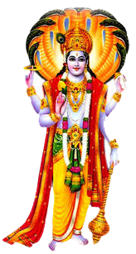
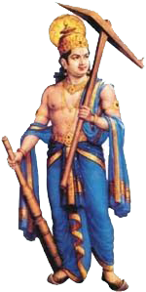
ভগবান বিষ্ণু
অবতার শব্দের অর্থ কি?
অবতরণ করা বা উপর থেকে নীচে নেমে আসা।
বলরাম অবতার

Slide 7
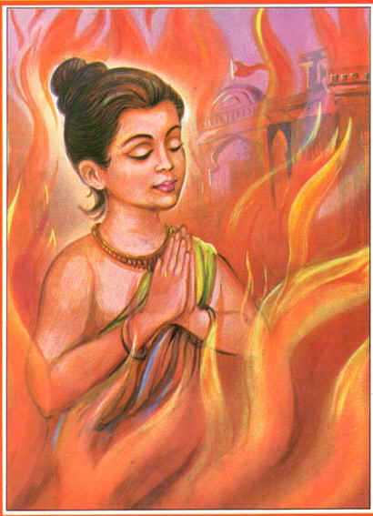
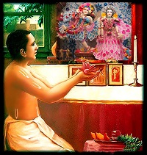
ভগবান কি জন্য পৃথিবিতে অবতার রূপে অবতীর্ণ হন।
দুষ্টের দমন
শিষ্টের পালন
ধর্ম সংস্থাপন করা

Slide 8
যদা যদা হি ধর্মস্য গ্লানির্ভবতি ভারত । অভ্যুত্থানমধর্মস্য তদাত্মানং সৃজাম্যহম্ ॥ পরিত্রাণায় সাধূনাং বিনাশায় চ দুষ্কৃতাম্ । ধর্মসংস্থাপনার্থায় সম্ভবামি যুগে যুগে ॥৪/৭,৮
সরলার্থঃ বিশ্ব ব্রহ্মাণ্ডে যখনই ধর্মের গ্লানি হয়, অধর্ম বৃদ্ধি পায় - তখনই আমি অবতীর্ণ হই । আমি যুগে যুগে অবতীর্ণ হয়ে দুষ্টের দমন করি,শিষ্টের পালন করি এবং ধর্ম সংস্থাপন করি

Slide 9
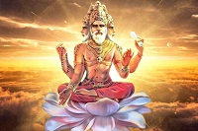
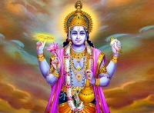
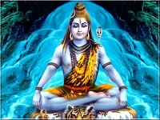
ছবিগুলো লক্ষ্য করি
সৃষ্টি কর্তা ব্রহ্মা ।
পালন কর্তা বিষ্ণু ।
ধ্বংস কর্তা শিব।
ব্রহ্মা,বিষ্ণু ও শিব এই তিন জনকে বলা হয় গুণাবতার।

Slide 10
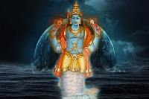
মৎস্য অবতার
বেদ প্রলয় পয়োধি জলে নিমগ্ন হলে ভগবান বিষ্ণু মৎস্যরূপ ধারণ করে বেদ উদ্ধার করেন।

Slide 11
কূর্ম অবতার
পৃথিবী জলপ্লাবিত হলে ভগবান কূর্মরূপে পৃথিবীকে পৃষ্ঠে ধারন করেন।

Slide 12
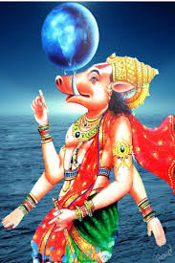
বরাহ অবতার
পৃথিবী পুনরায় জলপ্লাবিত হলে ভগবান বরাহরূপে পৃথিবীকে দন্তে ধারন করেন।

Slide 13
নৃসিংহ অবতার
ভগবান নৃসিংহরূপে অবতীর্ণ হয়ে অত্যাচারী দৈত্যরাজ হিরণ্যকশিপুকে বধ করেন এবং ভক্ত প্রহল্লাদকে রক্ষা করেন।

Slide 14
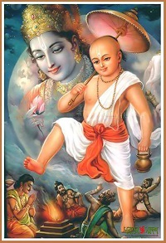
বামন অবতার
ভগবান বামন অবতাররূপে অবতীর্ণ হয়ে রাজ বলির দর্প চূর্ণ করেন

Slide 15
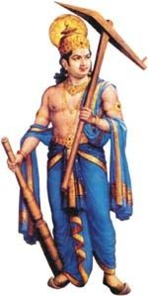
বলরাম অবতার
বলরাম হল কর্ষণ করে পৃথিবীকে অমৃতময় করেন। একইসঙ্গে তিনি অন্যায়কে দমন করেন।

Slide 16
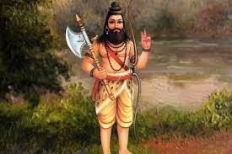
পরশুরাম অবতার
ক্ষত্রিয় প্রতাপে পৃথিবী নিপিড়িত হলে তিনি পরশুরামরূপে পৃথিবীকে একুশবার ক্ষত্রিয়হীন করেন।

Slide 17
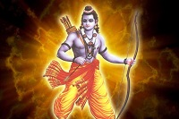
শ্রীরাম চন্দ্র অবতার
শ্রীরামচন্দ্র অবতাররূপে অত্যাচারী রাজা রাবনের বিনাশ সাধন করেন।

Slide 18
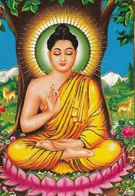
বুদ্ধ অবতার
বুদ্ধরূপে তিনি অহিংসা,সাম্য,মৈত্রী ও করুনার নৈতিক শিক্ষায় সকলকে উদ্বুদ্ধ করেন।

Slide 19
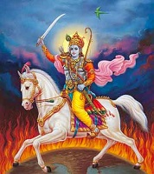
কল্কি অবতার
কলিযুগের শেষ ভাগে যখন অধর্ম ও অসত্যের প্রভাব প্রকট হয়ে উঠবে তখন ভগবান বিষ্ণু কল্কিরূপে অবতীর্ণ হয়ে জগতে ধর্ম ও সত্যকে পুনঃপ্রতিষ্ঠা করবেন।

Slide 20
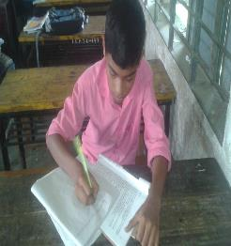
একক কাজ
সময় ৫ মিনিট
বিষ্ণুর দশ অবতারের নাম লিখ?

Slide 21
মূল্যায়ন
১। অবতার শব্দের অর্থ কি?
উঃ অবতরণ করা বা উপর থেকে নীচে নেমে আসা।
২। ভগবান কয়টি উদ্দেশ্যে যুগে যুগে অবতীর্ণ হন?
উঃ ভগবান তিনটি উদ্দেশ্যে যুগে যুগে অবতীর্ণ হন। দুষ্টের দমন,শিষ্ঠের পালন ও ধর্ম সংস্থাপন করতে।
৩। ভগবান বিষ্ণু কেন বামন অবতাররূপে অবতীর্ণ হয়েছিলেন?
উঃ ভগবান বিষ্ণু বামন অবতাররূপে অবতীর্ণ হয়ে রাজ বলির দর্প চূর্ণ করেছিলেন।
৪। ভগবান বিষ্ণু পরশুরামরূপে অবতাররূপে অবতীর্ণ হয়ে কি করেন?
উঃ ক্ষত্রিয় প্রতাপে পৃথিবী নিপিড়িত হলে তিনি পরশুরামরূপে পৃথিবীকে একুশবার ক্ষত্রিয়হীন করেন।

Slide 22
বাড়ির কাজ
সরলার্থসহ গীতার চতুর্থ অধ্যায়ের ৭ ও ৮ নং শ্লোক শিখে আসবে।

Slide 23
ধন্যবাদ

